Slide 1

Θέμα: Εύρεση Δικριτηριακά Βέλτιστων Διαδρομών Νταλαγιώργος Αχιλλέας Επιβλέπων: Σπυρίδων Κοντογιάννης Πανεπιστήμιο Ιωαννίνων

Slide 2
Αντικείμενο εργασίας
ΠΡΟΒΛΗΜΑ
Εύρεση Δικριτηριακά Βέλτιστων Διαδρομών
NP-Hard
Δισεπίλυτο
4 Βασικές Προσεγγίσεις
Label setting
Label correcting
Ranking method
Two Phase Method
ΛΥΣΗ
Αλγοριθμικές τεχνικές και προσεγγίσεις που έχουν αναπτυχθεί ανά τα χρόνια
ΑΛΓΟΡΙΘΜΟΙ ΠΟΥ ΕΜΕΙΣ ΕΞΕΤΑΖΟΥΜΕ
(approximate)Bi-objective A*(BOA*ε)
Path Pair A*(PPA*)
1

Slide 3
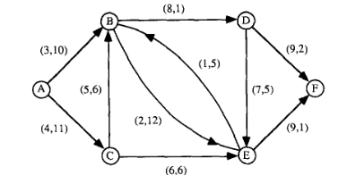
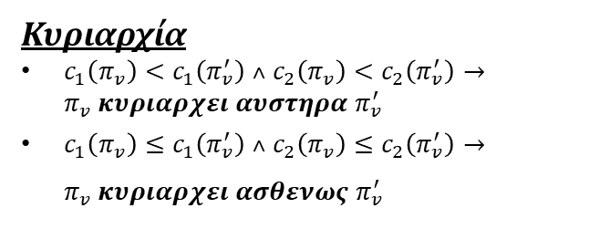
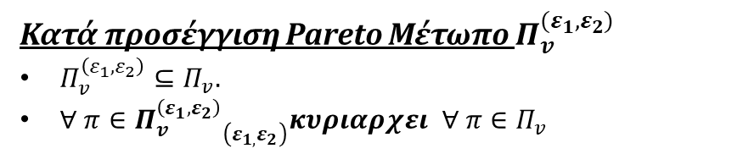

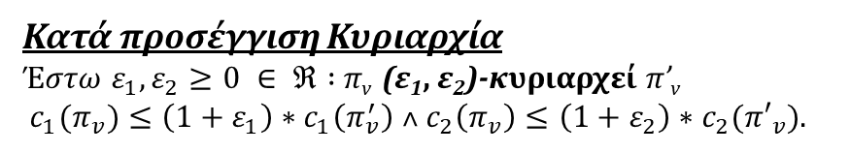
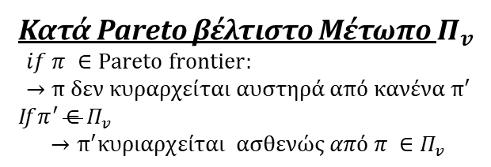
Γράφημα με 2 κόστη κριτηρίων
Βασικές Έννοιες
Χρήσιμες Έννοιες
Κυριαρχία
$c_{1}\left(π_{v}\right)<c_{1}\left(π_{v}^{′}\right) ˄ c_{2}\left(π_{v}\right)<c_{2}\left(π_{v}^{′}\right)→π_{v} κυριαρχει αυστηρα π_{v}^{′}$
$c_{1}\left(π_{v}\right)≤c_{1}\left(π_{v}^{′}\right) ˄ c_{2}\left(π_{v}\right)≤c_{2}\left(π_{v}^{′}\right)→π_{v} κυριαρχει ασθενως π_{v}^{′}$
Πρόβλημα
Εύρεση Διαδρομής που ελαχιστοποιεί και τα δύο κόστη κριτηρίων.
Κατά Pareto βέλτιστο Μέτωπο $Π_{v}$
$$if π ∈Pareto frontier: →π δεν κυραρχείται αυστηρά από κανένα π^{′}$$
If $π^{′}∈Π_{v}$
$$→π^{′}κυριαρχείται ασθενώς από π {∈Π}_{v}$$
Λύση
Συνήθως δεν υπάρχει μια διαδρομή που ελαχιστοποιεί και τα δύο κόστη!
Κατά προσέγγιση Κυριαρχία
${Έστω ε}_{1},ε_{2}≥0 ∈ ℜ :$π_{v} (ε₁, ε₂)-κυριαρχεί π’_{v}
${ c_{1}(π}_{v})≤\left(1+ε_{1}\right)∗c_{1}\left(π_{v}^{′}\right) ˄ c_{2}\left(π_{v}\right)≤\left(1+ε_{2}\right)∗c_{2}({π′}_{v})$.
Οι αλγόριθμοι εύρεσης δικριτηριακά βέλτιστων διαδρομών παράγουν ως λύση Pareto βέλτιστο μέτωπο
$ε_{1}, ε_{2} →$παράγοντες προσέγγισης.
Κατά προσέγγιση Pareto Μέτωπο $Π_{v}^{{(ε}_{1},ε_{2})}$
$Π_{v}^{\left(ε_{1},ε_{2}\right)}⊆Π_{v}$.
$∀ π∈{Π_{v}^{\left(ε_{1},ε_{2}\right)}}_{\left(ε_{1,}ε_{2}\right)}κυριαρχει ∀ π∈Π_{v}$
BOA*ε και PPA* υπολογίζουν το κατά προσέγγιση Pareto βέλτιστο σύνολο.
2

Slide 4
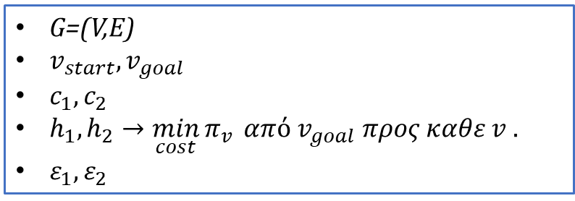
ΒΟΑ*ε PPA*
Οι αλγόριθμοι BOA* και PPA* αποτελούν πρόσφατες υλοποιήσεις που δίνουν λύση στο πρόβλημα εύρεσης Δικριτηριακά Βέλτιστων Διαδρομών.
ΕΙΣΟΔΟΣ
ΕΞΟΔΟΣ
G=(V,E)
$v_{start},v_{goal}$
$c_{1}, c_{2}$
$h_{1},h_{2}→\min_{cost}{π_{v}} από v_{goal} προς καθε v$.
$ε_{1}, ε_{2}$
BOA*ε / PPA*
Το κατά προσέγγιση Pareto βέλτιστο μέτωπο
3

Slide 5
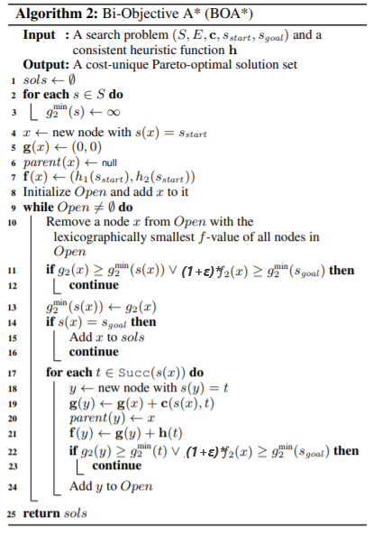


Αρχικοποίηση 1^{η}
Παράδειγμα ΒΟΑ*ε
Αντιστοιχεί σε μία διαδρομή
κόμβος x του BOA*
$$s\left(x\right),\left(g_{1},g_{2}\right),\left(f_{1},f_{2}\right),p(x)$$
μία κορυφή v του G
κόστος διαδρομής
f = g + h κατώτερο όριο κόστους πιθανών λύσεων.
η κορυφή πατέρας
κόμβος x του BOA* ≠ κορυφή v του γραφήματος G
Αρχικός κόμβος
${(s}_{start},\left(0,0\right),\left(3,6\right),null$)
Ψευδοκώδικας BOA*ε
4

Slide 6
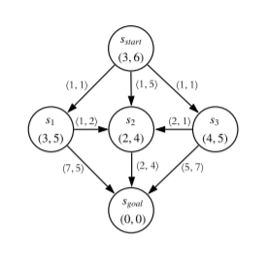
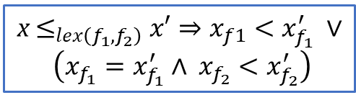
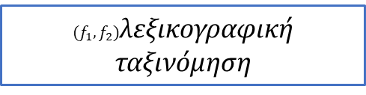
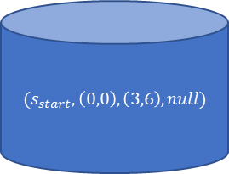
Αρχικοποίηση 2^{η}
Παράδειγμα ΒΟΑ*ε
Κορυφή εκκίνησης
OpenList
Κορυφή στόχος
Λίστα δυαδικού σωρού
Open
$$(s_{start},\left(0,0\right),\left(3,6\right),null)$$
${(f}_{1},f_{2})$λεξικογραφική ταξινόμηση
x $≤_{lex\left(f_{1},f_{2}\right)}x′⇒x_{f1}<x_{f_{1}}^{′} ∨ \left(x_{f_{1}}=x_{f_{1}}^{′}∧ x_{f_{2}}<x_{f_{2}}^{′}\right)$
Ψευδοκώδικας BOA*ε
5

Slide 7



Αρχικοποίηση 3^{η}
Παράδειγμα ΒΟΑ*ε
Κορυφή εκκίνησης
Κορυφή στόχος
λίστα sols
Λύσεις αλγορίθμου
λίστα $g_{2}^{min}$
$$\min\left(g_{2}\right)∀ v$$
Έλεγχο κυριαρχίας
Ψευδοκώδικας BOA*ε
∞ | ∞ | ∞ | ∞ | ∞
$$g_{2}^{min}$$
6

Slide 8






Παράδειγμα ΒΟΑ*ε=0
επανάληψη 1
εκτέλεση
$$\left(s_{start},\left(0,0\right),\left(3,6\right),null\right)$$
0,6 < ∞ -> not dominated
expand
Sstart ≠ Sgoal
Κορυφή εκκίνησης
Open
$$\left(s_{start},\left(0,0\right),\left(3,6\right),null\right)$$
$${(s}_{2},\left(1,5\right),\left(3,9\right),s_{start})$$
5 , 9 < ∞ ->not dominated
$$\left(s_{1},\left(1,1\right),\left(4,6\right),s_{start}\right)$$
1 , 6 < ∞ ->not dominated
$${(s}_{3},\left(1,1\right),\left(5,6\right),s_{start})$$
1 , 6 < ∞ ->not dominated
0 | ∞ | ∞ | ∞ | ∞
∞ | ∞ | ∞ | ∞ | ∞
$$g_{2}^{min}$$
Κορυφή στόχος
Ψευδοκώδικας BOA*ε
7

Slide 9




Παράδειγμα ΒΟΑ*ε=0
επανάληψη 2
$${(s}_{2},\left(1,5\right),\left(3,9\right),s_{start})$$
-> not dominated
Κορυφή εκκίνησης
Open
$${(s}_{goal},\left(3,9\right),\left(3,9\right),s_{2})$$
$$\left(s_{1},\left(1,1\right),\left(4,6\right),s_{start}\right)$$
$${(s}_{3},\left(1,1\right),\left(5,6\right),s_{start})$$
0 | ∞ | ∞ | ∞ | ∞
0 | ∞ | 5 | ∞ | ∞
∞ | ∞ | ∞ | ∞ | ∞
$$g_{2}^{min}$$
Κορυφή στόχος
Ψευδοκώδικας BOA*ε
8

Slide 10




Παράδειγμα ΒΟΑ*ε=0
επανάληψη 3
$${(s}_{goal},\left(3,9\right),\left(3,9\right),s_{2})$$
Κορυφή εκκίνησης
Open
$$\left(s_{1},\left(1,1\right),\left(4,6\right),s_{start}\right)$$
$${(s}_{3},\left(1,1\right),\left(5,6\right),s_{start})$$
0 | ∞ | 5 | ∞ | 9
0 | ∞ | 5 | ∞ | ∞
$$g_{2}^{min}$$
Κορυφή στόχος
$$1^{st}:{ (s}_{goal},\left(3,9\right),\left(3,9\right),s_{2})$$
sols
Ψευδοκώδικας BOA*ε
9

Slide 11




Παράδειγμα ΒΟΑ*ε=0
επανάληψη 4
$$\left(s_{1},\left(1,1\right),\left(4,6\right),s_{start}\right)$$
Κορυφή εκκίνησης
Open
$${(s}_{2},\left(2,3\right),\left(4,7\right),s_{1})$$
$${(s}_{3},\left(1,1\right),\left(5,6\right),s_{start})$$
$${(s}_{goal},\left(8,6\right),\left(8,6\right),s_{1})$$
0 | ∞ | 5 | ∞ | 9
0 | 1 | 5 | ∞ | 9
$$g_{2}^{min}$$
Κορυφή στόχος
Ψευδοκώδικας BOA*ε
10

Slide 12




Παράδειγμα ΒΟΑ*ε=0
επανάληψη 5
$${(s}_{2},\left(2,3\right),\left(4,7\right),s_{1})$$
Κορυφή εκκίνησης
Open
$${(s}_{goal},\left(4,7\right),\left(4,7\right),s_{2})$$
$${(s}_{3},\left(1,1\right),\left(5,6\right),s_{start})$$
$${(s}_{goal},\left(8,6\right),\left(8,6\right),s_{1})$$
0 | 1 | 3 | ∞ | 9
0 | 1 | 5 | ∞ | 9
$$g_{2}^{min}$$
Κορυφή στόχος
Ψευδοκώδικας BOA*ε
11

Slide 13




Παράδειγμα ΒΟΑ*ε=0
επανάληψη 6
$${(s}_{goal},\left(4,7\right),\left(4,7\right),s_{2})$$
Κορυφή εκκίνησης
Open
$${(s}_{3},\left(1,1\right),\left(5,6\right),s_{start})$$
$${(s}_{goal},\left(8,6\right),\left(8,6\right),s_{1})$$
0 | 1 | 3 | ∞ | 9
0 | 1 | 3 | ∞ | 7
$$g_{2}^{min}$$
Κορυφή στόχος
$$1^{st}:{ (s}_{goal},\left(3,9\right),\left(3,9\right),s_{2})$$
$$2^{nd}: (s_{goal},\left(4,7\right),\left(4,7\right),s_{2})$$
sols
Ψευδοκώδικας BOA*ε
12

Slide 14




Παράδειγμα ΒΟΑ*ε=0
Επανάληψη 7
$${(s}_{3},\left(1,1\right),\left(5,6\right),s_{start})$$
Κορυφή εκκίνησης
Open
$${(s}_{2},\left(3,2\right),\left(5,6\right),s_{3})$$
$${(s}_{goal},\left(6,8\right),\left(6,8\right),s_{3})$$
Dominated
$${(s}_{goal},\left(8,6\right),\left(8,6\right),s_{1})$$
0 | 1 | 3 | ∞ | 7
0 | 1 | 3 | 3 | 7
$$g_{2}^{min}$$
Κορυφή στόχος
Ψευδοκώδικας BOA*ε
13

Slide 15



Παράδειγμα ΒΟΑ*ε=0
Επανάληψη 8
$${(s}_{2},\left(3,2\right),\left(5,6\right),s_{3})$$
Κορυφή εκκίνησης
Open
$${(s}_{goal},\left(5,6\right),\left(5,6\right),s_{2})$$
$${(s}_{goal},\left(8,6\right),\left(8,6\right),s_{1})$$
0 | 1 | 3 | 3 | 7
0 | 1 | 2 | 3 | 7
$$g_{2}^{min}$$
Κορυφή στόχος
Ψευδοκώδικας BOA*ε
14

Slide 16

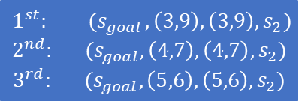

Παράδειγμα ΒΟΑ*ε=0
Επανάληψη 9
$${(s}_{goal},\left(5,6\right),\left(5,6\right),s_{2})$$
Κορυφή εκκίνησης
Open
$${(s}_{goal},\left(8,6\right),\left(8,6\right),s_{1})$$
0 | 1 | 2 | 3 | 6
0 | 1 | 2 | 3 | 7
$$g_{2}^{min}$$
Κορυφή στόχος
$$1^{st}:{ (s}_{goal},\left(3,9\right),\left(3,9\right),s_{2})$$
$$2^{nd}: (s_{goal},\left(4,7\right),\left(4,7\right),s_{2})$$
$$3^{rd}: (s_{goal},\left(5,6\right),\left(5,6\right),s_{2})$$
sols
Ψευδοκώδικας BOA*ε
15

Slide 17

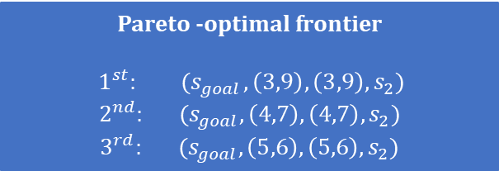
Παράδειγμα ΒΟΑ*ε=0
Επανάληψη 10
$${(s}_{goal},\left(8,6\right),\left(8,6\right),s_{1})$$
-> Dominated
Κορυφή εκκίνησης
Open
Return
Pareto -optimal frontier
$1^{st}:{ (s}_{goal},\left(3,9\right),\left(3,9\right),s_{2})$
$$2^{nd}: (s_{goal},\left(4,7\right),\left(4,7\right),s_{2})$$
$$3^{rd}: (s_{goal},\left(5,6\right),\left(5,6\right),s_{2})$$
Κορυφή στόχος
Ψευδοκώδικας BOA*ε
16

Slide 18
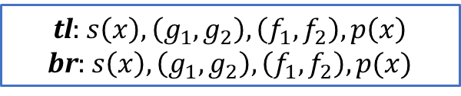
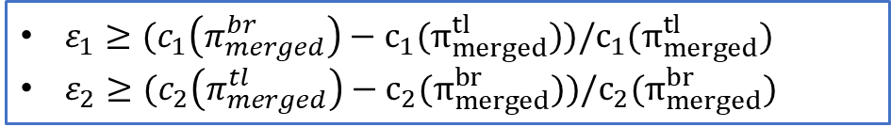
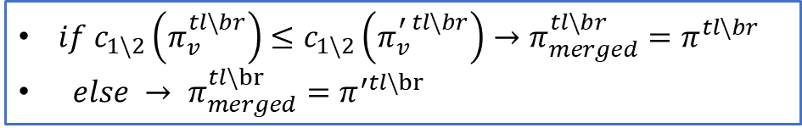
Παράδειγμα PPA* ε=0
Αντιστοιχεί σε ζεύγος μονοπατιών
κόμβος x του PPA*
tl: $s\left(x\right),\left(g_{1},g_{2}\right),\left(f_{1},f_{2}\right),p\left(x\right)$
br: $s\left(x\right),\left(g_{1},g_{2}\right),\left(f_{1},f_{2}\right),p(x)$
Κόμβος BOA* -> μία διαδρομή μονοπάτι
Κόμβος PPA* -> ζεύγος διαδρομών μονοπατιών
$if c_{1\backslash 2}\left(π_{v}^{tl\backslash br}\right)≤c_{1\backslash 2}\left(π_{v}^{′ tl\backslash br}\right)→π_{merged}^{tl\backslash br}=π^{tl\backslash br}$
$else → π_{merged}^{tl\backslash br}=π^{′tl\backslash br}$
Συγχώνευση
2 επιπλέον λειτουργίες
Οριοθέτηση
$ε_{1}≥{(c}_{1}\left(π_{merged}^{br}\right)−c_{1}(π_{merged}^{tl}))/c_{1}(π_{merged}^{tl})$
$ε_{2}≥{(c}_{2}\left(π_{merged}^{tl}\right)−c_{2}(π_{merged}^{br}))/c_{2}(π_{merged}^{br})$
17

Slide 19
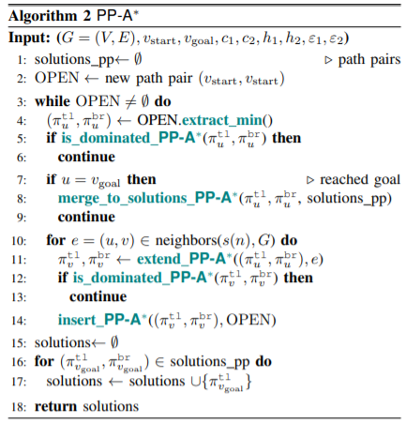

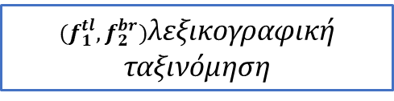
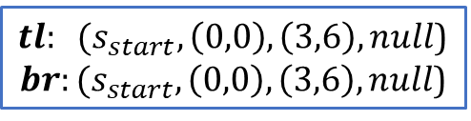
Αρχικοποίηση
Παράδειγμα PPA ε=0
Κορυφή εκκίνησης
Κορυφή στόχος
λίστα sols_pp
Πιθανές! λύσεις
λίστα $g_{2}^{min}$
Αρχικός κόμβος
${tl: (s}_{start},\left(0,0\right),\left(3,6\right),null$)
${br:(s}_{start},\left(0,0\right),\left(3,6\right),null$)
${(f}_{1}^{tl},f_{2}^{br})$λεξικογραφική ταξινόμηση
OpenList
Ψευδοκώδικας PPA*
18

Slide 20





Παράδειγμα PPΑ*ε=0
επανάληψη 1
$$\left(s_{start},\left(0,0\right),\left(3,6\right),null\right)$$
$$\left(s_{start},\left(0,0\right),\left(3,6\right),null\right)$$
Open
Κορυφή εκκίνησης
$$tl:\left(s_{start},\left(0,0\right),\left(3,6\right),null\right)$$
$$br:\left(s_{start},\left(0,0\right),\left(3,6\right),null\right)$$
$$tl:{(s}_{2},\left(1,5\right),\left(3,9\right),s_{start})$$
$${br:(s}_{2},\left(1,5\right),\left(3,9\right),s_{start})$$
$$tl:\left(s_{1},\left(1,1\right),\left(4,6\right),s_{start}\right)$$
$$br:\left(s_{1},\left(1,1\right),\left(4,6\right),s_{start}\right)$$
$${tl:(s}_{3},\left(1,1\right),\left(5,6\right),s_{start})$$
$${br:(s}_{3},\left(1,1\right),\left(5,6\right),s_{start})$$
0 | ∞ | ∞ | ∞ | ∞
∞ | ∞ | ∞ | ∞ | ∞
$$g_{2}^{min}$$
Κορυφή στόχος
Ψευδοκώδικας PPA*ε
19

Slide 21



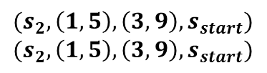
Παράδειγμα PPΑ*ε=0
επανάληψη 2
$${(s}_{2},\left(1,5\right),\left(3,9\right),s_{start})$$
$${(s}_{2},\left(1,5\right),\left(3,9\right),s_{start})$$
Open
Κορυφή εκκίνησης
$${tl:(s}_{goal},\left(3,9\right),\left(3,9\right),s_{2})$$
$${br:(s}_{goal},\left(3,9\right),\left(3,9\right),s_{2})$$
$$tl:\left(s_{1},\left(1,1\right),\left(4,6\right),s_{start}\right)$$
$$\left({br:(s}_{1},\left(1,1\right),\left(4,6\right),s_{start}\right)$$
$${tl:(s}_{3},\left(1,1\right),\left(5,6\right),s_{start})$$
$${br:(s}_{3},\left(1,1\right),\left(5,6\right),s_{start})$$
0 | ∞ | ∞ | ∞ | ∞
0 | ∞ | 5 | ∞ | ∞
∞ | ∞ | ∞ | ∞ | ∞
$$g_{2}^{min}$$
Κορυφή στόχος
Ψευδοκώδικας PPA*ε
20

Slide 22
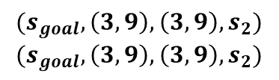
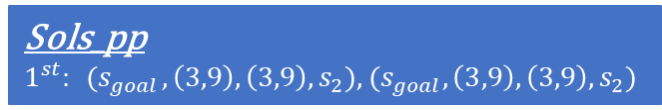
Παράδειγμα PPΑ*ε=0
επανάληψη 3
$${(s}_{goal},\left(3,9\right),\left(3,9\right),s_{2})$$
$${(s}_{goal},\left(3,9\right),\left(3,9\right),s_{2})$$
Open
Κορυφή εκκίνησης
$$tl:\left(s_{1},\left(1,1\right),\left(4,6\right),s_{start}\right)$$
$$\left({br:(s}_{1},\left(1,1\right),\left(4,6\right),s_{start}\right)$$
$${tl:(s}_{3},\left(1,1\right),\left(5,6\right),s_{start})$$
$${br:(s}_{3},\left(1,1\right),\left(5,6\right),s_{start})$$
0 | ∞ | 5 | ∞ | 9
0 | ∞ | 5 | ∞ | ∞
$$g_{2}^{min}$$
Κορυφή στόχος
Sols_pp
$1^{st}:{ (s}_{goal},\left(3,9\right),\left(3,9\right),s_{2})$, ${(s}_{goal},\left(3,9\right),\left(3,9\right),s_{2})$
Ψευδοκώδικας PPA*ε
21

Slide 23




Παράδειγμα PPΑ*ε=0
επανάληψη 4
$$\left(s_{1},\left(1,1\right),\left(4,6\right),s_{start}\right)$$
$$\left(s_{1},\left(1,1\right),\left(4,6\right),s_{start}\right)$$
Open
Κορυφή εκκίνησης
$${tl:(s}_{2},\left(2,3\right),\left(4,7\right),s_{1})$$
$${br:(s}_{2},\left(2,3\right),\left(4,7\right),s_{1})$$
$${tl:(s}_{3},\left(1,1\right),\left(5,6\right),s_{start})$$
$${br:(s}_{3},\left(1,1\right),\left(5,6\right),s_{start})$$
$${tl:(s}_{goal},\left(8,6\right),\left(8,6\right),s_{1})$$
$${br(s}_{goal},\left(8,6\right),\left(8,6\right),s_{1})$$
0 | ∞ | 5 | ∞ | 9
0 | 1 | 5 | ∞ | 9
$$g_{2}^{min}$$
Κορυφή στόχος
Ψευδοκώδικας PPA*ε
22

Slide 24


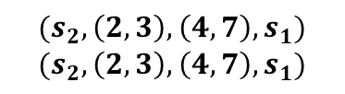



Παράδειγμα PPΑ*ε=0
επανάληψη 5
$${(s}_{2},\left(2,3\right),\left(4,7\right),s_{1})$$
$${(s}_{2},\left(2,3\right),\left(4,7\right),s_{1})$$
Open
Κορυφή εκκίνησης
merging
Merged node
$${tl:(s}_{goal},\left(4,7\right),\left(4,7\right),s_{2})$$
$${br:(s}_{goal},\left(8,6\right),\left(8,6\right),s_{1})$$
$${tl:(s}_{goal},\left(4,7\right),\left(4,7\right),s_{2})$$
$${br:(s}_{goal},\left(4,7\right),\left(4,7\right),s_{2})$$
$${tl:(s}_{goal},\left(4,7\right),\left(4,7\right),s_{2})$$
$${br:(s}_{goal},\left(4,7\right),\left(4,7\right),s_{2})$$
$${tl:(s}_{3},\left(1,1\right),\left(5,6\right),s_{start})$$
$${br:(s}_{3},\left(1,1\right),\left(5,6\right),s_{start})$$
$${tl:(s}_{goal},\left(8,6\right),\left(8,6\right),s_{1})$$
$${br(s}_{goal},\left(8,6\right),\left(8,6\right),s_{1})$$
$${tl:(s}_{goal},\left(8,6\right),\left(8,6\right),s_{1})$$
$${br(s}_{goal},\left(8,6\right),\left(8,6\right),s_{1})$$
Not bounded
0 | 1 | 3 | ∞ | 9
0 | 1 | 5 | ∞ | 9
$$g_{2}^{min}$$
Κορυφή στόχος
Ψευδοκώδικας PPA*ε
23

Slide 25
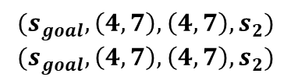





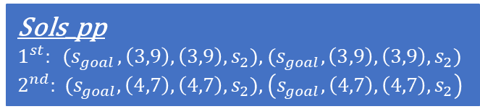
Παράδειγμα PPΑ*ε=0
επανάληψη 6
$${(s}_{goal},\left(4,7\right),\left(4,7\right),s_{2})$$
$${(s}_{goal},\left(4,7\right),\left(4,7\right),s_{2})$$
Open
Κορυφή εκκίνησης
merging
Merged node
$${tl:(s}_{goal},\left(3,9\right),\left(3,9\right),s_{2})$$
$${br:(s}_{goal},\left(4,7\right),\left(4,7\right),s_{2})$$
$${tl:(s}_{goal},\left(3,9\right),\left(3,9\right),s_{2})$$
$${br:(s}_{goal},\left(3,9\right),\left(3,9\right),s_{2})$$
$${tl:(s}_{3},\left(1,1\right),\left(5,6\right),s_{start})$$
$${br:(s}_{3},\left(1,1\right),\left(5,6\right),s_{start})$$
$${tl:(s}_{goal},\left(4,7\right),\left(4,7\right),s_{2})$$
$${br:(s}_{goal},\left(4,7\right),\left(4,7\right),s_{2})$$
$${tl:(s}_{goal},\left(8,6\right),\left(8,6\right),s_{1})$$
$${br(s}_{goal},\left(8,6\right),\left(8,6\right),s_{1})$$
Not bounded
0 | 1 | 3 | ∞ | 9
0 | 1 | 3 | ∞ | 7
$$g_{2}^{min}$$
Κορυφή στόχος
Sols_pp
$1^{st}:{ (s}_{goal},\left(3,9\right),\left(3,9\right),s_{2})$, ${(s}_{goal},\left(3,9\right),\left(3,9\right),s_{2})$
$2^{nd}: (s_{goal},\left(4,7\right),\left(4,7\right),s_{2})$, $\left(s_{goal},\left(4,7\right),\left(4,7\right),s_{2}\right)$
Ψευδοκώδικας PPA*ε
24

Slide 26

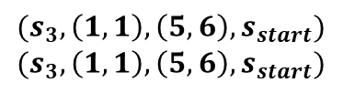


Παράδειγμα PPΑ*ε=0
Επανάληψη 7
$${(s}_{3},\left(1,1\right),\left(5,6\right),s_{start})$$
$${(s}_{3},\left(1,1\right),\left(5,6\right),s_{start})$$
Open
Κορυφή εκκίνησης
$$tl:{(s}_{2},\left(3,2\right),\left(5,6\right),s_{3})$$
$$br:{(s}_{2},\left(3,2\right),\left(5,6\right),s_{3})$$
$${tl:(s}_{goal},\left(6,8\right),\left(6,8\right),s_{3})$$
$${br:(s}_{goal},\left(6,8\right),\left(6,8\right),s_{3})$$
$${tl:(s}_{goal},\left(8,6\right),\left(8,6\right),s_{1})$$
$${br(s}_{goal},\left(8,6\right),\left(8,6\right),s_{1})$$
0 | 1 | 3 | ∞ | 7
0 | 1 | 3 | 3 | 7
$$g_{2}^{min}$$
Κορυφή στόχος
Ψευδοκώδικας PPA*ε
25

Slide 27

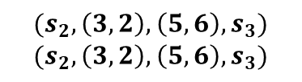




Παράδειγμα PPΑ*ε=0
Επανάληψη 8
$${(s}_{2},\left(3,2\right),\left(5,6\right),s_{3})$$
$${(s}_{2},\left(3,2\right),\left(5,6\right),s_{3})$$
Open
Κορυφή εκκίνησης
merging
Merged node
$${tl:(s}_{goal},\left(5,6\right),\left(5,6\right),s_{2})$$
$${br:(s}_{goal},\left(5,6\right),\left(5,6\right),s_{2}),$$
$${tl:(s}_{goal},\left(5,6\right),\left(5,6\right),s_{2})$$
$${br:(s}_{goal},\left(5,6\right),\left(5,6\right),s_{2})$$
$${tl:(s}_{goal},\left(5,6\right),\left(5,6\right),s_{2})$$
$${br:(s}_{goal},\left(5,6\right),\left(5,6\right),s_{2}),$$
$${tl:(s}_{goal},\left(8,6\right),\left(8,6\right),s_{1})$$
$${br(s}_{goal},\left(8,6\right),\left(8,6\right),s_{1})$$
$${tl:(s}_{goal},\left(8,6\right),\left(8,6\right),s_{1})$$
$${br(s}_{goal},\left(8,6\right),\left(8,6\right),s_{1})$$
Bounded
0 | 1 | 3 | 3 | 7
0 | 1 | 2 | 3 | 7
$$g_{2}^{min}$$
Κορυφή στόχος
Ψευδοκώδικας PPA*ε
26

Slide 28



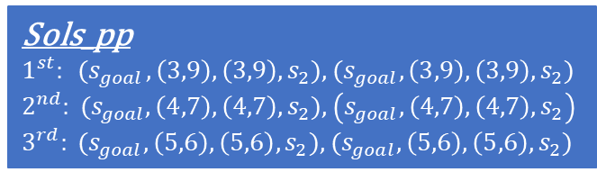

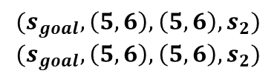


Παράδειγμα PPΑ*ε=0
Επανάληψη 9
$${(s}_{goal},\left(5,6\right),\left(5,6\right),s_{2})$$
$${(s}_{goal},\left(5,6\right),\left(5,6\right),s_{2})$$
Open
Κορυφή εκκίνησης
merging
merging
Merged node
$${tl:(s}_{goal},\left(4,7\right),\left(4,\right),s_{2})$$
$${br:(s}_{goal},\left(5,6\right),\left(5,6\right),s_{2})$$
Merged node
$${tl:(s}_{goal},\left(3,9\right),\left(3,9\right),s_{2})$$
$${br:(s}_{goal},\left(5,6\right),\left(5,6\right),s_{2})$$
$${tl:(s}_{goal},\left(5,6\right),\left(5,6\right),s_{2})$$
$${br:(s}_{goal},\left(5,6\right),\left(5,6\right),s_{2})$$
$${tl:(s}_{goal},\left(5,6\right),\left(5,6\right),s_{2})$$
$${br:(s}_{goal},\left(5,6\right),\left(5,6\right),s_{2})$$
$${tl:(s}_{goal},\left(3,9\right),\left(3,9\right),s_{2})$$
$${br(s}_{goal},\left(3,9\right),\left(3,9\right),s_{2})$$
$${tl:(s}_{goal},\left(4,7\right),\left(4,7\right),s_{2})$$
$${br(s}_{goal},\left(4,7\right),\left(4,7\right),s_{2})$$
Not bounded
Not bounded
Sols_pp
$1^{st}:{ (s}_{goal},\left(3,9\right),\left(3,9\right),s_{2})$, ${(s}_{goal},\left(3,9\right),\left(3,9\right),s_{2})$
$2^{nd}: (s_{goal},\left(4,7\right),\left(4,7\right),s_{2})$, $\left(s_{goal},\left(4,7\right),\left(4,7\right),s_{2}\right)$
$3^{rd}: (s_{goal},\left(5,6\right),\left(5,6\right),s_{2})$, $(s_{goal},\left(5,6\right),\left(5,6\right),s_{2})$
Κορυφή στόχος
Solutions
Only tl paths
Ψευδοκώδικας PPA*ε
27

Slide 29
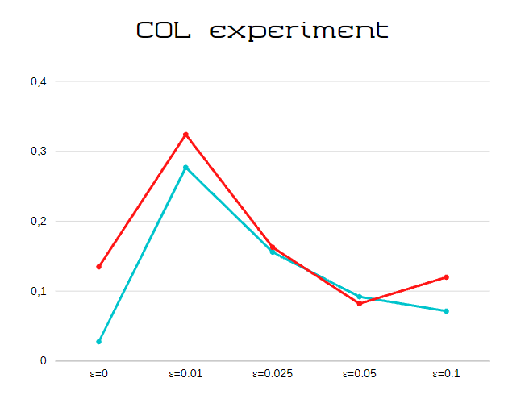
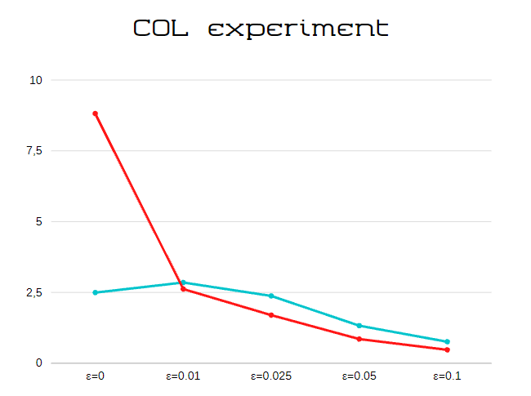
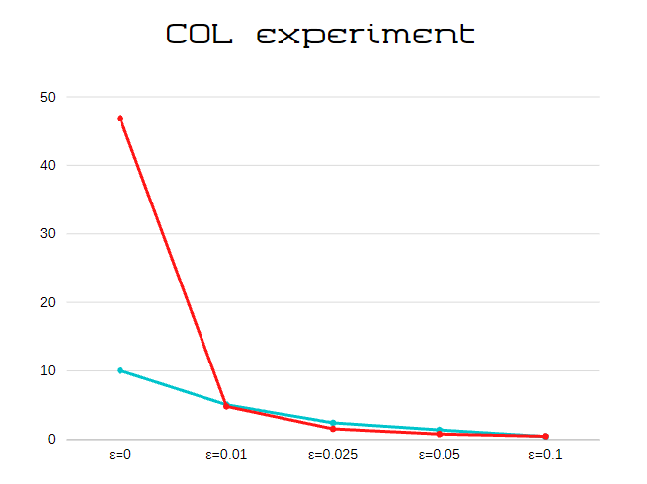
Πείραμα
NEA ΥΟΡΚΗ
ε | BOA*_{ε} num_{avg} sols | PPA* num_{avg} sols | BOA*_{ε} time_{avg} | PPA* time_{avg} | BOA*_{ε} num_{med} sols | PPA* num_{med} sols | BOA*_{ε} time_{med} | PPA* time_{med}
ε=0 | 246,667 | 246,667 | 10,0375 | 46,8853 | 209 | 209 | 11,335 | 38,317
ε=0.01 | 29,5 | 27,1667 | 5,0695 | 4,8239 | 29 | 27 | 2,9767 | 1,9325
ε=0.025 | 14,5 | 13,6667 | 2,4415 | 1,5648 | 14 | 14 | 0,5482 | 0,7506
ε=0.05 | 8,5 | 7,8333 | 1,4129 | 0,8116 | 9 | 5 | 0,4491 | 0,3635
ε=0.1 | 4,8334 | 4,8334 | 0,4424 | 0,4920 | 5 | 3 | 0,0196 | 0,0451
ΝΥ
ε | BOA*_{ε} num_{avg} sols | PPA* num_{avg} sols | BOA*_{ε} time_{avg} | PPA* time_{avg} | BOA*_{ε} num_{med} sols | PPA* num_{med} sols | BOA*_{ε} time_{med} | PPA* time_{med}
ε=0 | 96,769 | 96,769 | 2,4937 | 8,8156 | 89 | 89 | 0,7886 | 3,0427
ε=0.01 | 19,769 | 17,769 | 2,8506 | 2,62 | 20 | 17 | 0,5807 | 0,5498
ε=0.025 | 10,308 | 9,538 | 2,3764 | 1,6986 | 10 | 9 | 0,9467 | 0,4939
ε=0.05 | 5,846 | 5,4615 | 1,3265 | 0,8545 | 6 | 5 | 0,5768 | 0,2657
ε=0.1 | 3,461 | 3,3846 | 0,759 | 0,4736 | 3 | 3 | 0,8163 | 0,1459
ε | BOA*_{ε} num_{avg} sols | PPA* num_{avg} sols | BOA*_{ε} time_{avg} | PPA* time_{avg} | BOA*_{ε} num_{med} sols | PPA* num_{med} sols | BOA*_{ε} time_{med} | PPA* time_{med}
ε=0 | 23,714 | 23,714 | 0,0277 | 0,1347 | 12 | 12 | 0,0031 | 0,0076
ε=0.01 | 8 | 7,2857 | 0,2769 | 0,3240 | 7 | 7 | 0,0021 | 0,0056
ε=0.025 | 4,57 | 4,1429 | 0,1559 | 0,1627 | 5 | 5 | 0,0015 | 0,0031
ε=0.05 | 2,571 | 2,5714 | 0,092 | 0,0820 | 3 | 3 | 0,0010 | 0,0020
ε=0.1 | 1,857 | 1,7142 | 0,0715 | 0,1199 | 2 | 2 | 0,0009 | 0,0015
29

Slide 30
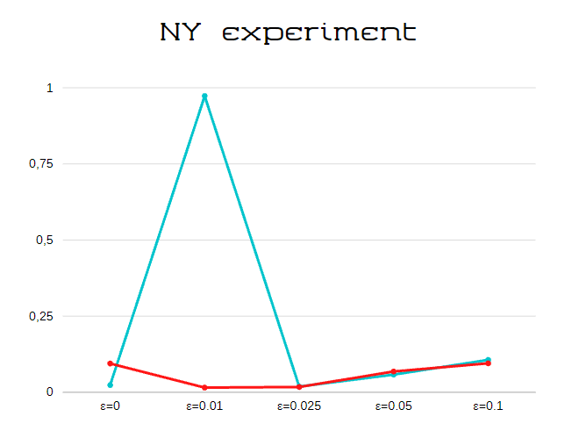
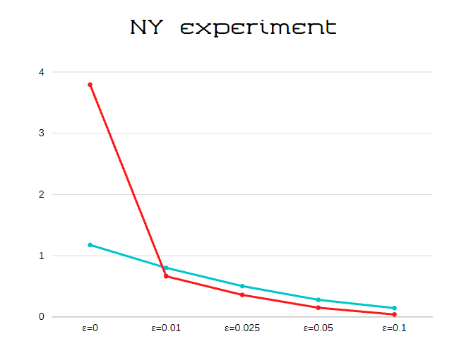
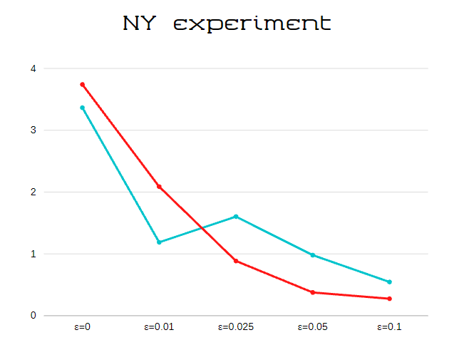
Πείραμα
ΣΑΝ ΦΡΑΝΣΙΣΚΟ
ε | BOA*_{ε} num_{avg} sols | PPA* num_{avg} sols | BOA*_{ε} time_{avg} | PPA* time_{avg} | BOA*_{ε} num_{med} sols | PPA* num_{med} sols | BOA*_{ε} time_{med} | PPA* time_{med}
ε=0 | 230,625 | 230,625 | 3,365 | 3,7402 | 228 | 228 | 0,9694 | 3,7402
ε=0.01 | 24,625 | 23 | 1,1873 | 2,0871 | 24 | 23 | 0,0349 | 0,3861
ε=0.025 | 12,25 | 11,625 | 1,603 | 0,8851 | 13 | 11 | 0,316 | 0,2322
ε=0.05 | 7 | 6,875 | 0,9797 | 0,3758 | 7 | 7 | 0,2441 | 0,0727
ε=0.1 | 4,75 | 4,625 | 0,5454 | 0,2745 | 5 | 5 | 0,1121 | 0,0517
ΒΑΥ
ε | BOA*_{ε} num_{avg} sols | PPA* num_{avg} sols | BOA*_{ε} time_{avg} | PPA* time_{avg} | BOA*_{ε} num_{med} sols | PPA* num_{med} sols | BOA*_{ε} time_{med} | PPA* time_{med}
ε=0 | 79,75 | 79,75 | 1,1762 | 3,7933 | 85 | 85 | 0,3744 | 1,66
ε=0.01 | 16,125 | 14,625 | 0,8025 | 0,6650 | 16 | 15 | 0,1067 | 0,1922
ε=0.025 | 8,4375 | 7,75 | 0,5047 | 0,3604 | 9 | 8 | 0,1435 | 0,0856
ε=0.05 | 5 | 4,625 | 0,28 | 0,1512 | 5 | 5 | 0,0702 | 0,0378
ε=0.1 | 3,125 | 2,9375 | 0,1448 | 0,0405 | 3 | 3 | 0,0099 | 0,0186
ε | BOA*_{ε} num_{avg} sols | PPA* num_{avg} sols | BOA*_{ε} time_{avg} | PPA* time_{avg} | BOA*_{ε} num_{med} sols | PPA* num_{med} sols | BOA*_{ε} time_{med} | PPA* time_{med}
ε=0 | 21,75 | 21,75 | 0,0238 | 0,0944 | 20 | 20 | 0,0084 | 0,0256
ε=0.01 | 7,25 | 6,375 | 0,9729 | 0,0154 | 7 | 7 | 0,3257 | 0,0093
ε=0.025 | 5 | 4,75 | 0,01879 | 0,0174 | 6 | 5 | 0,0046 | 0,0148
ε=0.05 | 3,25 | 3,125 | 0,058 | 0,0683 | 4 | 3 | 0,0044 | 0,0147
ε=0.1 | 2,125 | 1,875 | 0,1064 | 0,0952 | 2 | 2 | 0,0087 | 0,0081
30

Slide 31
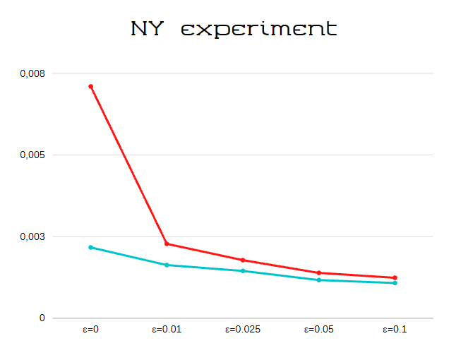
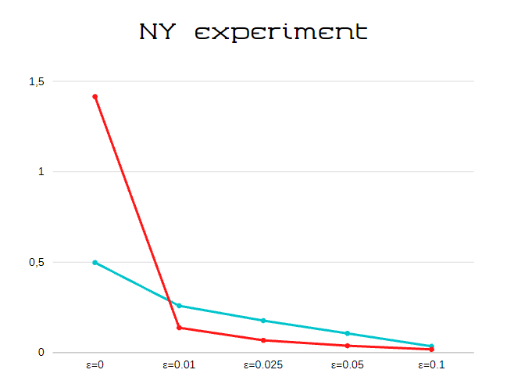
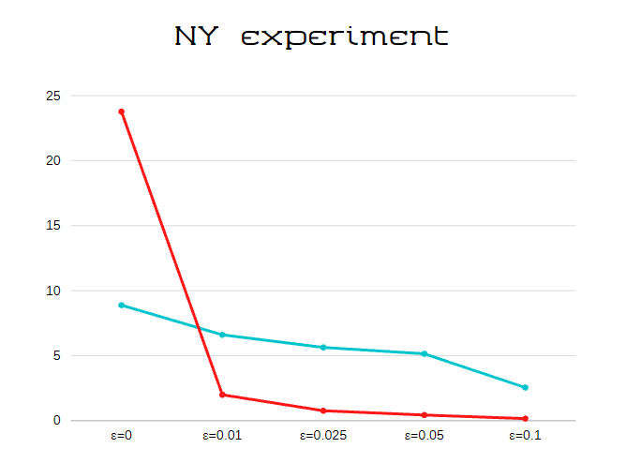
Πειράματα
ΚΟΛΟΡΑΝΤΟ
ε | BOA*_{ε} num_{avg} sols | PPA* num_{avg} sols | BOA*_{ε} time_{avg} | PPA* time_{avg} | BOA*_{ε} num_{med} sols | PPA* num_{med} sols | BOA*_{ε} time_{med} | PPA* time_{med}
ε=0 | 397,875 | 397,875 | 8,885 | 23,7724 | 344 | 144 | 7,239 | 18,321
ε=0.01 | 22,625 | 20,25 | 6,6043 | 1,9938 | 22 | 19 | 4,900 | 1,3003
ε=0.025 | 11 | 10,375 | 5,6346 | 0,76821 | 12 | 10 | 4,5821 | 0,4899
ε=0.05 | 6,375 | 5,875 | 5,1471 | 0,4378 | 6 | 6 | 3,8813 | 0,2163
ε=0.1 | 4,125 | 3,75 | 2,5493 | 0,16357 | 4 | 4 | 1,5182 | 0,1205
ε | BOA*_{ε} num_{avg} sols | PPA* num_{avg} sols | BOA*_{ε} time_{avg} | PPA* time_{avg} | BOA*_{ε} num_{med} sols | PPA* num_{med} sols | BOA*_{ε} time_{med} | PPA* time_{med}
ε=0 | 108,562 | 108,5625 | 0,498 | 1,4158 | 92 | 92 | 0,1576 | 0,5824
ε=0.01 | 12 | 11,3125 | 0,259 | 0,1376 | 12 | 11 | 0,0856 | 0,0521
ε=0.025 | 6,1875 | 5,875 | 0,177 | 0,0681 | 6 | 6 | 0,0593 | 0,0249
ε=0.05 | 4,0625 | 3,6875 | 0,1063 | 0,0381 | 4 | 4 | 0,0296 | 0,0174
ε=0.1 | 2,25 | 2,25 | 0,035 | 0,0179 | 2 | 2 | 0,0232 | 0,0073
ε | BOA*_{ε} num_{avg} sols | PPA* num_{avg} sols | BOA*_{ε} time_{avg} | PPA* time_{avg} | BOA*_{ε} num_{med} sols | PPA* num_{med} sols | BOA*_{ε} time_{med} | PPA* time_{med}
ε=0 | 12,125 | 12,125 | 0,00217 | 0,0071 | 14 | 14 | 0,00179 | 0,0031
ε=0.01 | 3,625 | 3,5 | 0,00163 | 0,00228 | 2 | 2 | 0,0014 | 0,00188
ε=0.025 | 2,375 | 2,25 | 0,00145 | 0,00178 | 2 | 2 | 0,00122 | 0,00138
ε=0.05 | 1,5 | 1,5 | 0,00117 | 0,00139 | 2 | 2 | 0,00108 | 0,00127
ε=0.1 | 1,25 | 1,25 | 0,00108 | 0,00124 | 1 | 1 | 0,00106 | 0,00118
COL
31

Slide 32
ΒΟΑ*ε vs PPA*
Λιγότερες επαναλήψεις
ε>0
Μεγάλα (υπο)γραφήματα
Πολλές λύσεις
PPA*
Ακριβότερες λειτουργίες
Περισσότερες επαναλήψεις
ε=0
Μικρά (υπο)γραφήματα
Λίγες λύσεις
BOA*
Φθηνές λειτουργίες
28

Slide 33
Ευχαριστώ για τον χρόνο και την προσοχή σας!
Νταλαγιώργος
Αχιλλέας

